Slide 1
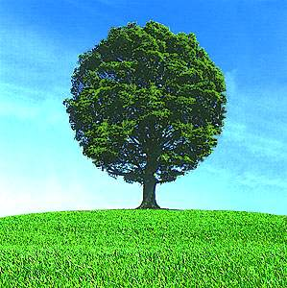
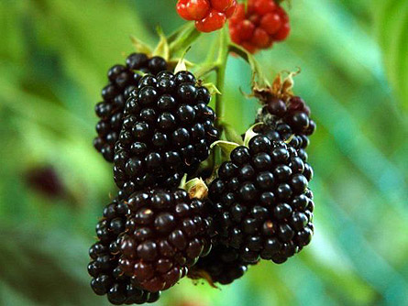
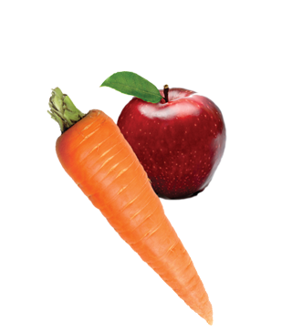
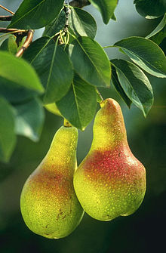
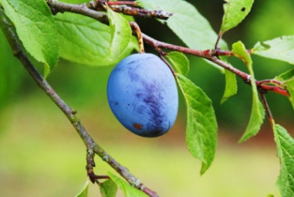
FOTOSYNTÉZA

Slide 2
Fotosyntéza je podmínkou existence života na Zemi.
Co je to fotosyntéza?
Je to proces, při kterém z anorganických látek (voda a oxid uhličitý) za přítomnosti sluneční energie a chlorofylu vznikají organické látky (cukry) a kyslík.
Proč by bez fotosyntézy neexistoval na Zemi život?
Díky ní rostliny vytváří kyslík, který potřebují k dýchání jak pro sebe, tak pro všechny ostatní živé organizmy.

Slide 3
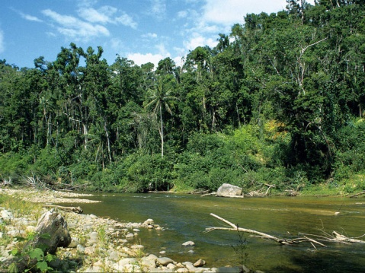
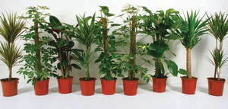
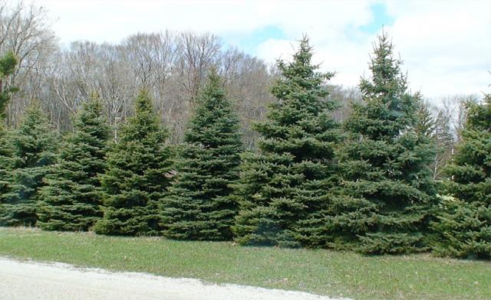
Kde probíhá fotosyntéza?

Slide 4
Co je potřeba k fotosyntéze?
Slunce
oxid uhličitý ze vzduchu
chlorofyl
v listech
voda a minerální látky z půdy

Slide 5
Co vzniká při fotosyntéze?
organické látky – cukry
rostlina je využívá pro svůj růst a vývoj, jsou v potravě člověka a zvířat
kyslík
potřebují k dýchání jak rostliny, tak živočichové a člověk

Slide 6
Kdy probíhá fotosyntéza?
slunce svítí
převažuje fotosyntéza
noc
převažuje dýchání
kyslík
X
oxid uhličitý
kyslík
X
oxid uhličitý

Slide 7
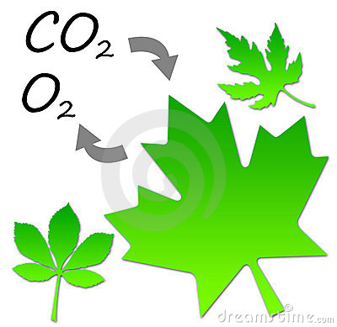
Dýchání a fotosyntéza

Slide 8
Význam fotosyntézy Jak využívá fotosyntézu tato opice?

Slide 9
Už vím co a jak?
sluneční záření
oxid uhličitý
voda
kyslík
cukry

Slide 10
Popiš jednotlivé části rostlinného těla a vysvětli jejich význam v souvislosti s fotosyntézou.
květy – vznik plodů – ukládání org. látek
listy – dýchání, čerpání oxidu uhličitého ze vzduchu, výroba kyslíku a cukrů
plody – ukládání organických látek
stonek – vede vodu a živiny do listů a org. látky z listů
kořen – přijímá vodu a živiny
z půdy

Slide 11
Použité zdroje:
http://www.skola.mezimesti.cz/321-chemie-ix/
http://skolakov3a.sweb.cz/PRVOUKA/rostliny3/listy.htm
http://navolnenoze.cz/prezentace/nada-moyzesova/galerie/13040/
http://www.dreamstime.com/stock-photo-photosynthesis-image18169180
http://www.transformacni-technologie.cz/biomasa-jako-zdroj-energie.html
http://kfrserver.natur.cuni.cz/globe/plantaplant-CZ.htm
http://pancelcino.webnode.cz/prirodoveda/rostliny/stavba-a-spolecne-znaky/
http://www.skola.mezimesti.cz/321-chemie-ix/
http://skolakov3a.sweb.cz/PRVOUKA/rostliny3/listy.htm
http://navolnenoze.cz/prezentace/nada-moyzesova/galerie/13040/
http://www.dreamstime.com/stock-photo-photosynthesis-image18169180
http://www.transformacni-technologie.cz/biomasa-jako-zdroj-energie.html
http://kfrserver.natur.cuni.cz/globe/plantaplant-CZ.htm
http://pancelcino.webnode.cz/prirodoveda/rostliny/stavba-a-spolecne-znaky/
http://www.naseinfo.cz/stavby-a-stavebnictvi/zahrada-a-okoli/zelen-a-rostliny/vzdy-zelene-rostliny
http://necyklopedie.wikia.com/wiki/Soubor:Otaznik_4.jpg

